Slide 1
香港學科測驗模組
教育局
系統及資訊管理組

Slide 2
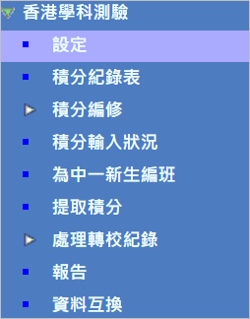
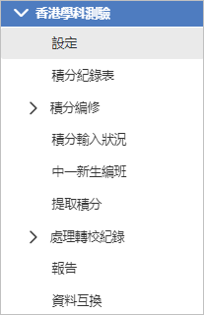
香港學科測驗模組 - 概覽

Slide 3
香港學科測驗模組
WebSAMS CloudSAMS
1. 新增按鈕
2. 功能鍵位置轉換
3. 選項名稱

Slide 4
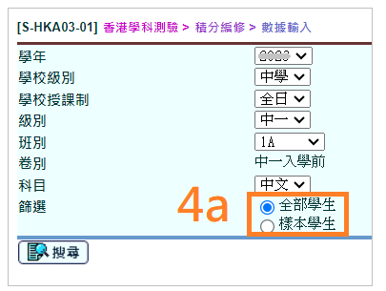
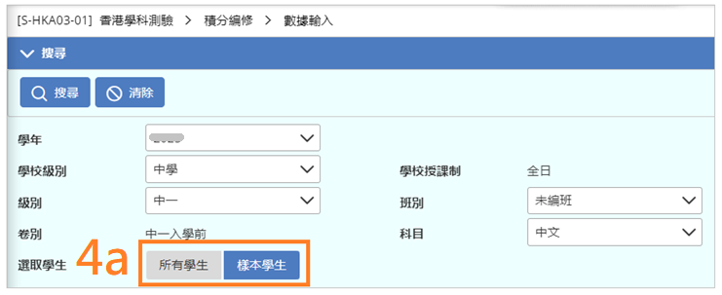
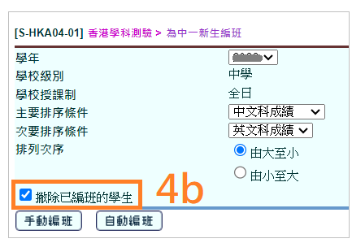
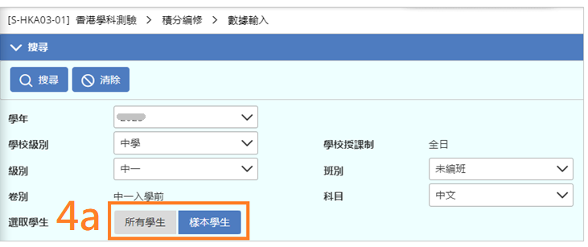
香港學科測驗模組
WebSAMS CloudSAMS
4. 選項按鈕鍵設計

Slide 5
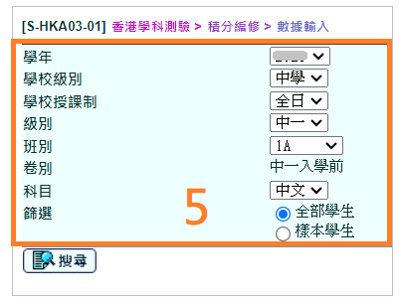
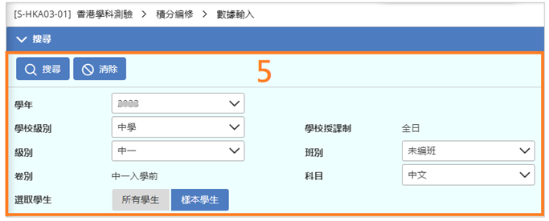
香港學科測驗模組
WebSAMS CloudSAMS
5. 選項的版面配置

Slide 6
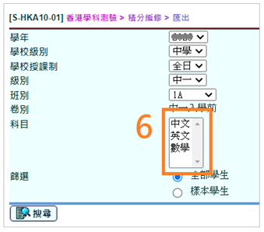
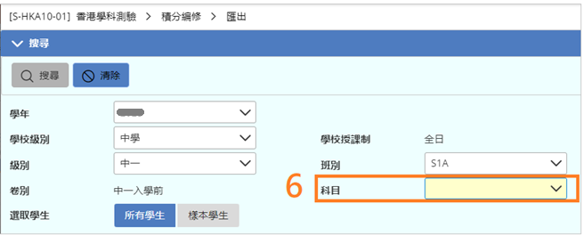
香港學科測驗模組
WebSAMS CloudSAMS
6. 必填欄位及填寫提示設計

Slide 7
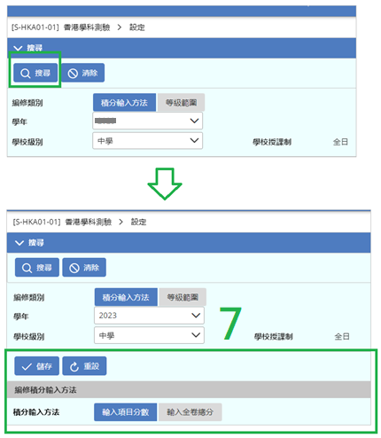
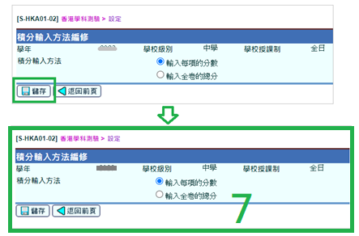
香港學科測驗模組
WebSAMS CloudSAMS
7.搜尋結果於同頁顯示

Slide 8
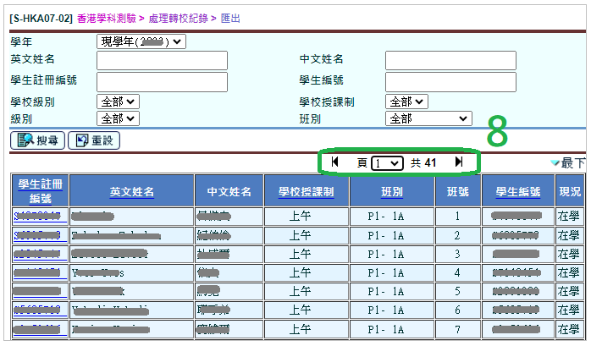
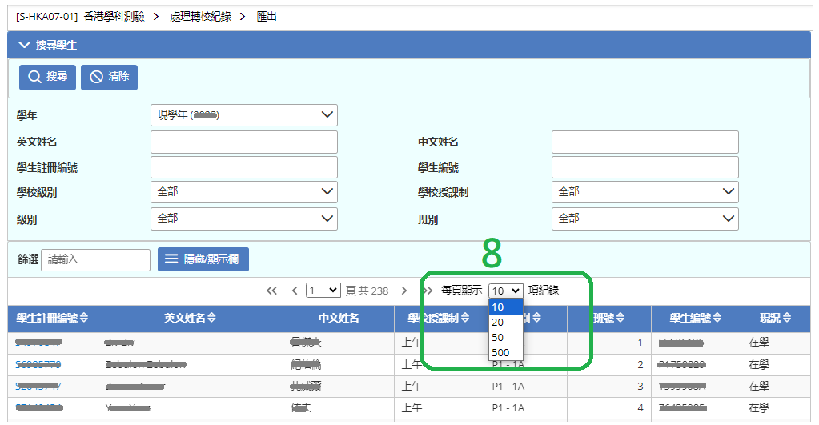
香港學科測驗模組
WebSAMS CloudSAMS
8.搜尋結果的顯示

Slide 9
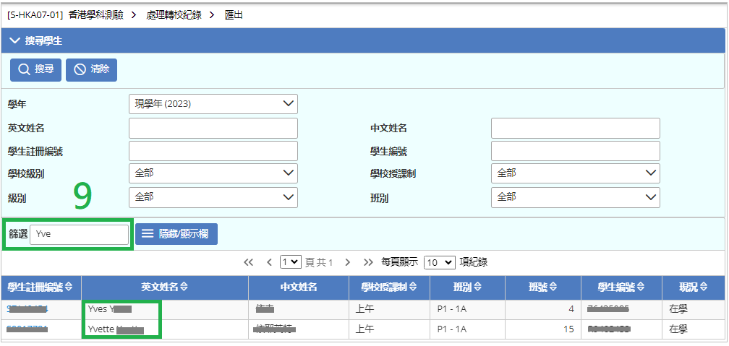
香港學科測驗模組
CloudSAMS
9.篩選功能 – 協助用戶進行快速搜尋

Slide 10
完

